Slide 1
[NLP with pytorch – chapter 7] Sequence Modeling
2021-02-08
노동명

Slide 2
자연어 처리는 곧 Sequence 정보의 처리
단어(정보)들의 순차적(sequential) 조합인 언어 ➔ 음악, 동영상, 에세이, 시, 소스코드, 주가차트 등도 모두 ‘시퀀스 정보’
단순 Variable Data Types vs. Time-step Data Types ➔ 언어는 데이터 ‘출현 순서’에 영향을 받는 타입 (시간의 개념, 즉 순서정보 적용)
자연어처리는 기존 FNN(Fully connected Neural Network)으로 처리 한계 ➔ 순서 정보를 다룰 수 있는 새로운 방식이 필요! 그것이 바로 Sequential Modeling 1) 신경망적 접근: RNN, 파생모델, 그래디언트 클리핑(gradient clipping) 2) 비신경망적 접근: HMM, 조건부 랜덤 필드(CRFs)

Slide 3
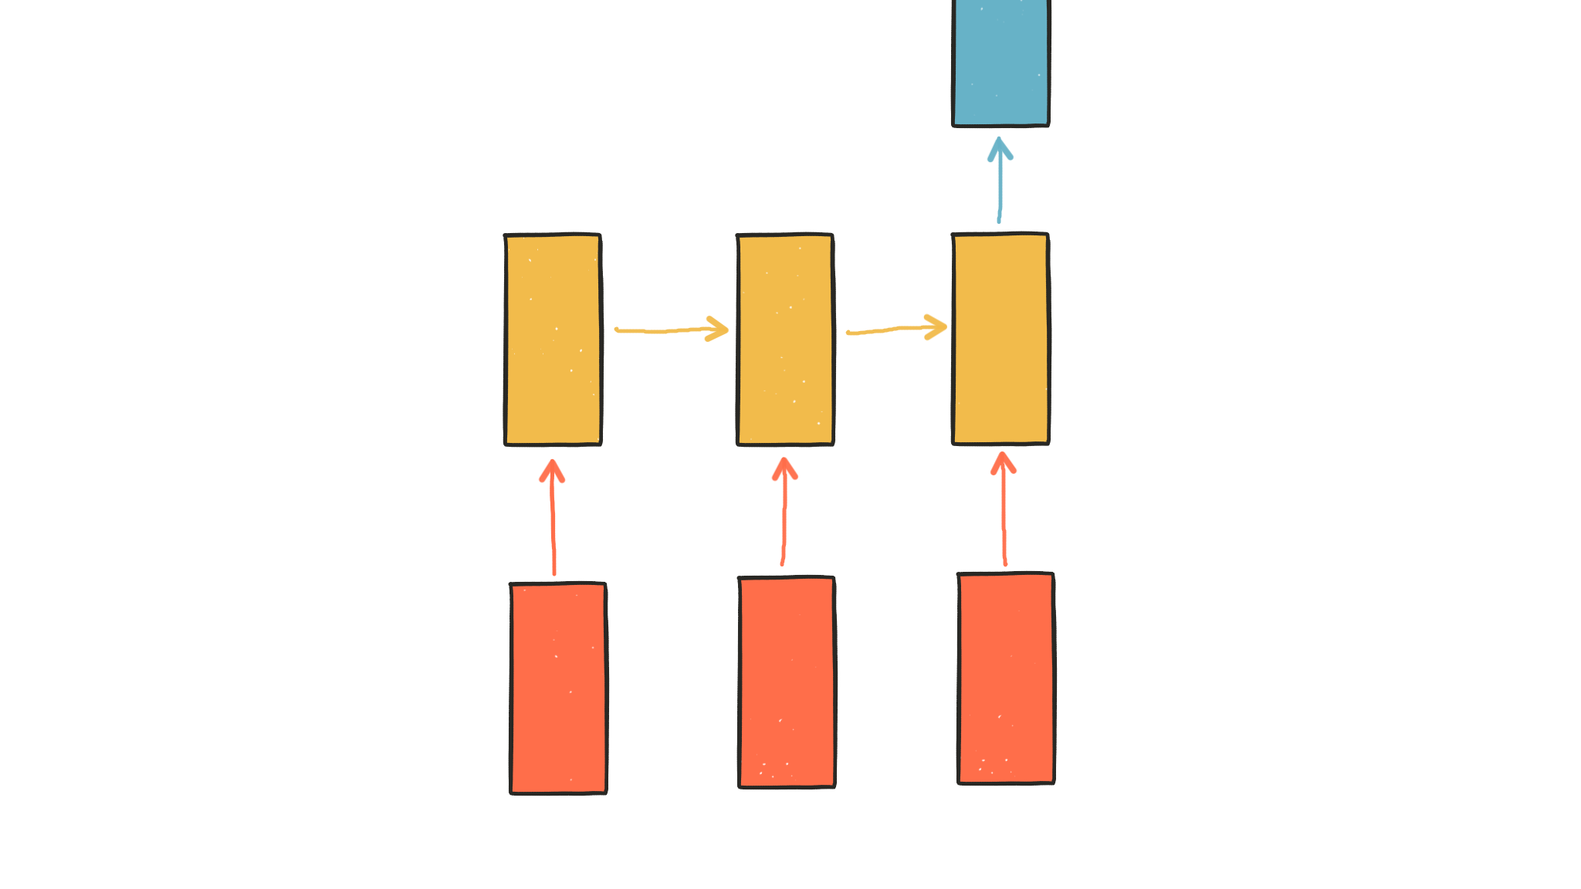
RNN(Recurrent neural network) 기본 사상
RNN이 기존 뉴럴 네트워크와 다른 점? ➔ 일종의 ‘기억’ 메커니즘(다른 말로, 특정 시점의 hidden state)을 갖고 있음
기억: 시간이 지난 지금까지의 입력 데이터를 ‘요약한 정보’ ➔ 새로운 입력을 접할 때마다 해당 정보를 종합해 네트웍이 자신의 기억을 수정 ➔ 인간이 순차정보(sequence of memories or information)를 처리하는 방식과 유사
기억을 갱신하는 작업이 ‘반복’되기 때문에 ‘Recurrent’라는 이름이 붙음 ➔ 이러한 구조로 아무리 긴 시퀀스의 정보도 처리할 수 있고, 다음 흐름(Sequence)을 예측해볼 수도 있는 특징

Slide 4
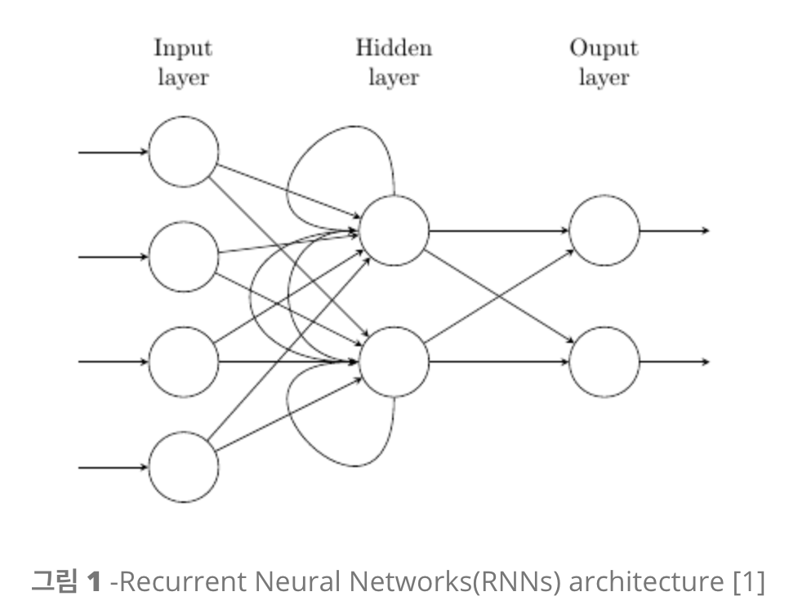
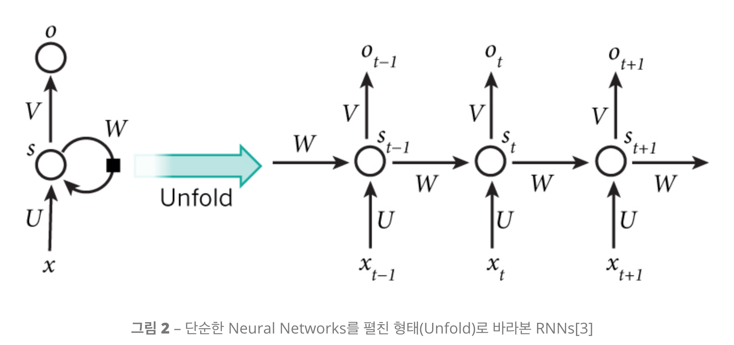

RNN은 NN을 펼친 구조
Notes:
http://solarisailab.com/archives/1451

Slide 5
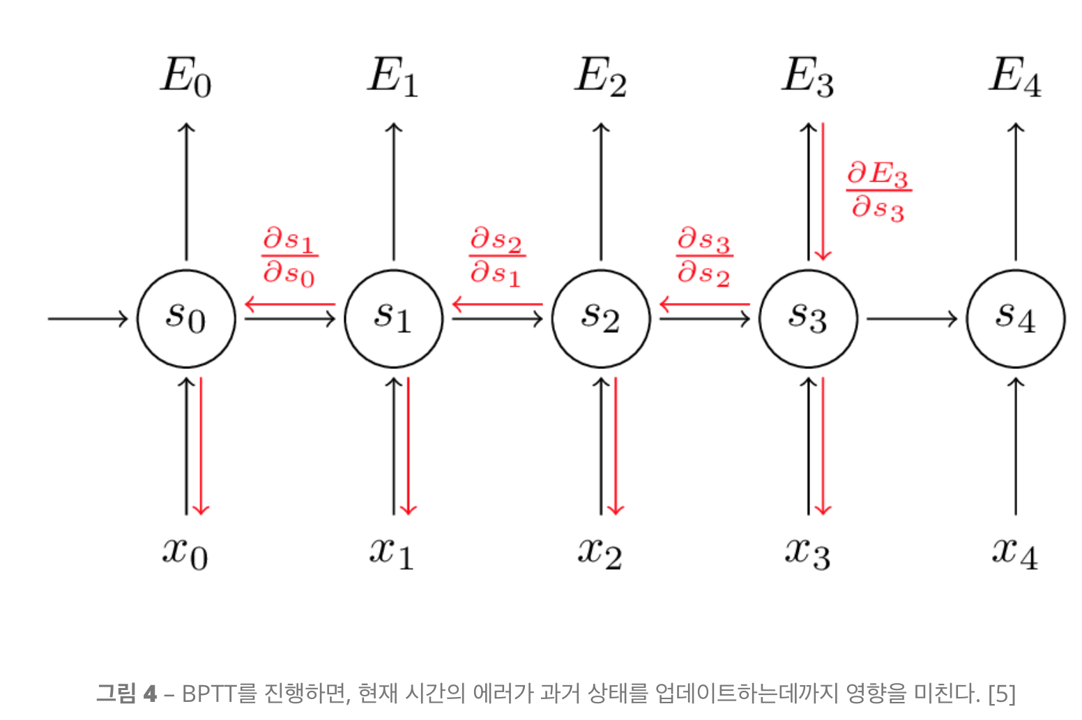
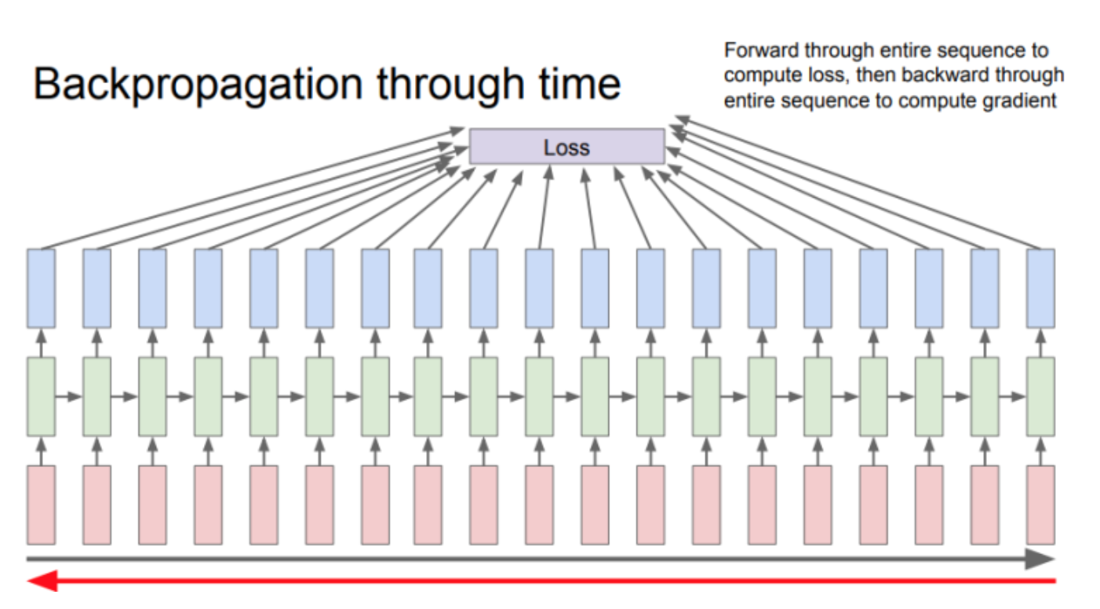
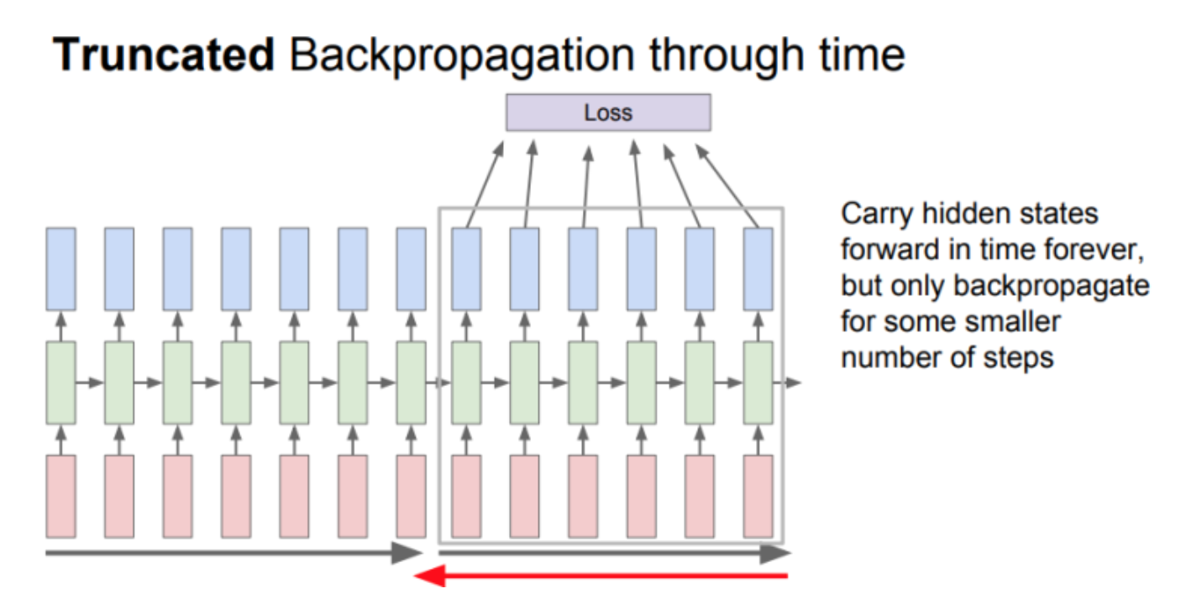
BPTT
Backpropagation Through Time (시간 축에 대해 수행되는 역전파 방법)
기존 NN에서 사용되던 Feed Forward는 물론 Backpropagation에도 시간 반영 필요
단순하게 보면, 일정 시간 동안 발생한 에러 값들을 합한 값을 역전파!
모든 시간의 에러 역전파로 인한 계산량을 줄이기 위한 방법으로 Truncated BPTT 방식도 사용 (보통 5 time-step 이전까지 확인)
Notes:
http://solarisailab.com/archives/1451

Slide 6
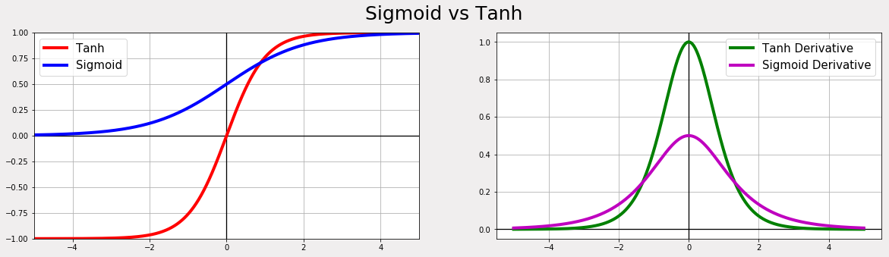
RNN에서도 마주한 너란 놈: Vanishing Gradient
활성화함수로 tanh 함수가 사용되는데, 양 끝의 값이 -1 또는 1에 근접 ➔ 여기서도 기울기가 0에 가까워지는 문제 발생 (학습속도가 매우 느려지거나 학습 자체가 거의 되지 않음)
[보완책]
ReLU, Residual Connection, LSTM, Attention 기반 모델 등

Slide 7
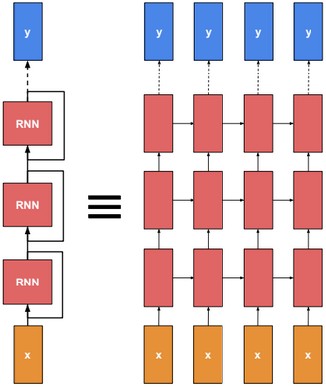
Multilayer RNN
여러 층으로 이루어진 RNN (=Deep RNN)
RNN 전체 출력값은 맨 위층의 Hidden State
사용 이유: 언어 처리와 스피치 인식에 있어서 매우 큰 진전을 보이는 모델?

Slide 8
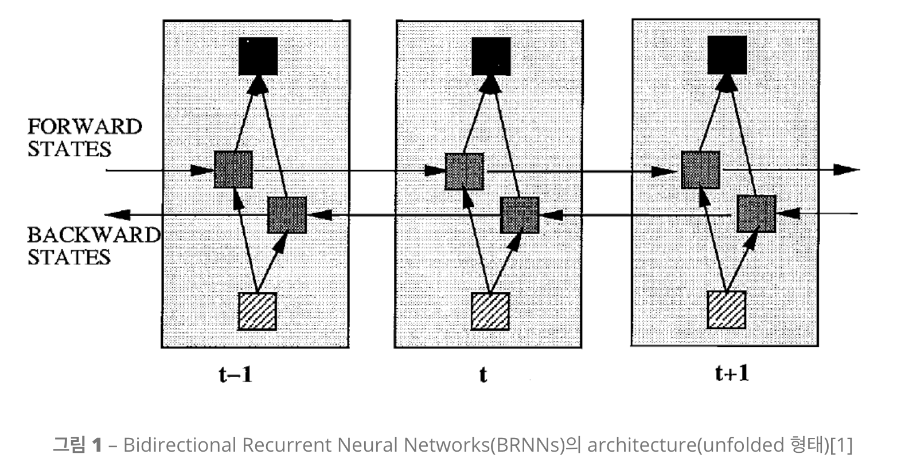
Bidirectional RNN
과거(이전)의 상태 뿐 아니라, 미래(다음)의 상태까지 고려(예측)하는 쌍방향 RNN
“푸른 하늘에 OO이 떠 있다.” (OO = 구름)
Notes:
http://solarisailab.com/archives/1515

Slide 9
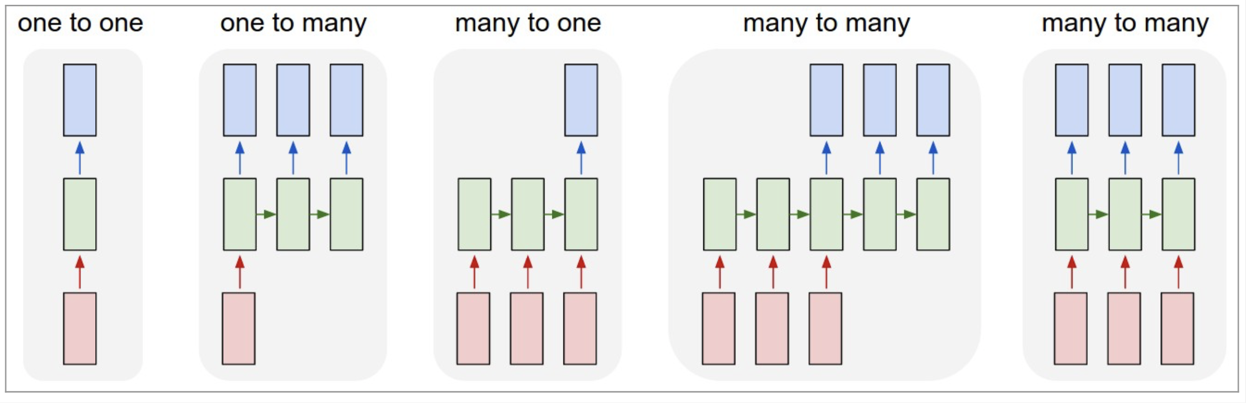
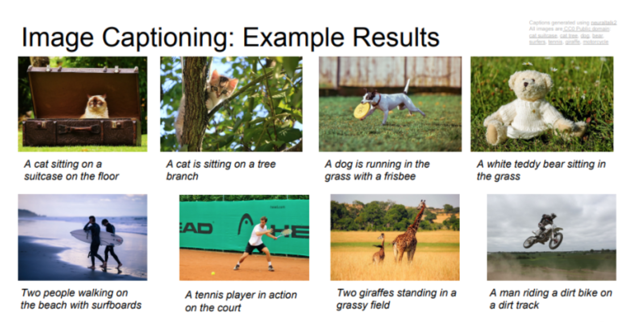
자연어(+영상) 처리에서의 RNN 적용 사례
One to One: Vanilla NN (Not RNN)
One to Many: Image Captioning
Many to One: Sentiment Analysis (Classification)
Many to Many: 자동번역, 단어별 형태소 분류, 오토태깅
Synced Many to Many: 문장에서 다음에 나올 단어 예측하는 모델, Video(Series of Frames) Classification

Slide 10
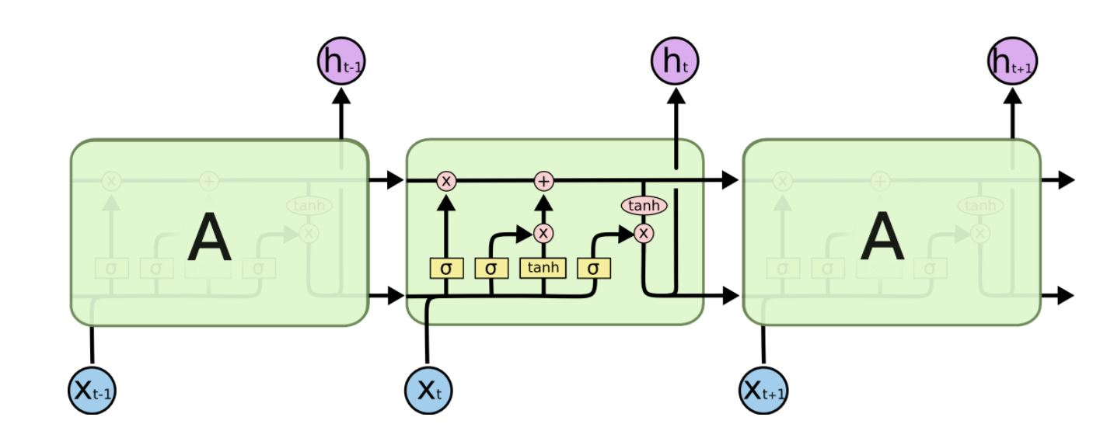
LSTM
RNN에서 시퀀스가 길어질 경우 발생하는 Vanishing(or Exploding) Gradient 문제 해결을 위해 고안됨
단기기억의 ‘장기기억화’ 대상 분류 (Longer Short-Term Memory?)
과거와 현재의 정보를 각각 얼마나 반영할지? 1) 잊어버릴지, 2) 유지할지, 3) 추가할지 등 선택 (수도꼭지: Forget Gate, Input Gate, Output Gate) ➔ 게이트를 열고 닫아 정보의 흐름 조절
단, 엄청난 계산량 증가 (GPU + GPU + GPU, …)
Notes:
LSTM 내 상세 프로세스 참고: https://deepestdocs.readthedocs.io/en/latest/004_deep_learning_part_2/0046/
https://m.blog.naver.com/PostView.nhn?blogId=winddori2002&logNo=221992543837&proxyReferer=https:%2F%2Fwww.google.com%2F

Slide 11
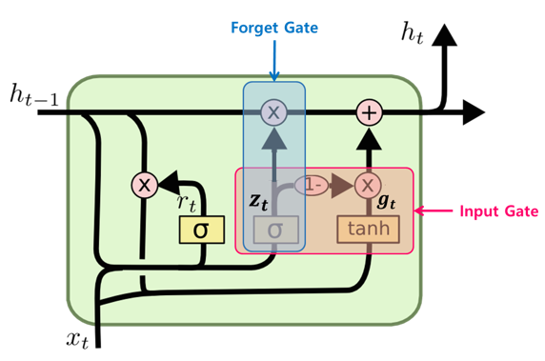
GRU (gated recurrent Unit)
LSTM의 간소화 버전 (은닉 상태의 업데이트 계산량 감소)
Reset Gate, Update Gate 2개만 사용
Cell state와 Hidden state 합쳐 하나의 Hidden state로 표현
NYU 조경현 교수 (2014)
Notes:
https://excelsior-cjh.tistory.com/185

Slide 12
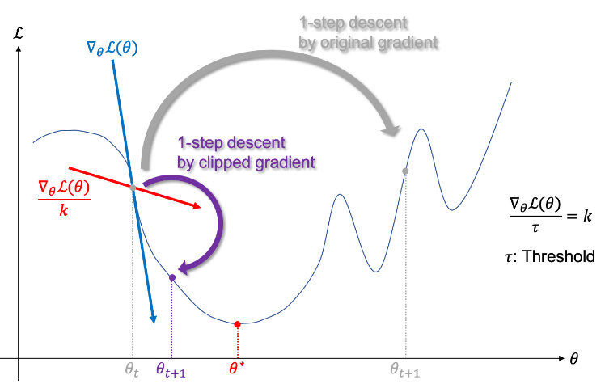
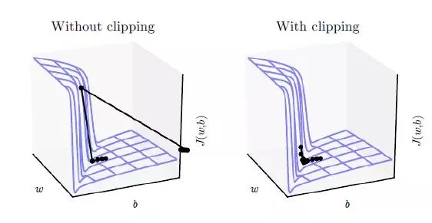
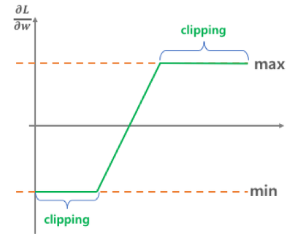
Gradient Clipping
그레디언트 폭증(exploding gradient) 문제를 줄이는 방법
역단파 단계에서 그래디언트 값이 특정 임계값(threshold)을 넘지 않도록 잘라내는 방법
Notes:
https://excelsior-cjh.tistory.com/178
https://sanghyu.tistory.com/87

Slide 13
End of Document

